Slide 1
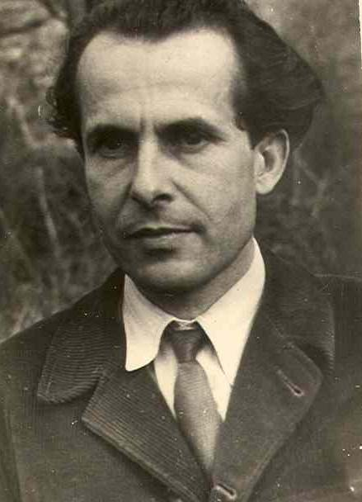
Összefoglaló
A Csorba Győző Társaság 2023. évi közgyűlésének és megemlékezésének eseményeiről.

Slide 2
Emlékezés Csorba Győzőre, koszorúzás, vershallgatás.
Az est első részében a Tudásközpont első emeletén a Csorba Győző Emlékszoba ajtajánál Csorba Győző születésnapjára (1916. november 21.) emlékezve dr. Nagy Imre rövid méltató beszéde után koszorút helyeztünk el a Csorba Társaság és a család nevében.
Végezetül Pintérné Hambuch Katalin előadásában hangfelvételről meghallgattuk Mezey Katalin Az a készülék. Csorba Győzőnek című, Csorba halálakor írt versét.
Utána az emlékezők lementek a földszinti Kiselőadóba, ahol Nagy Imre professzor megtartotta előadását (ld. következő lapok), majd utána a Társaság közgyűlése is sorra került.

Slide 3
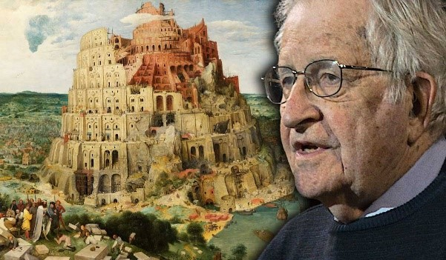
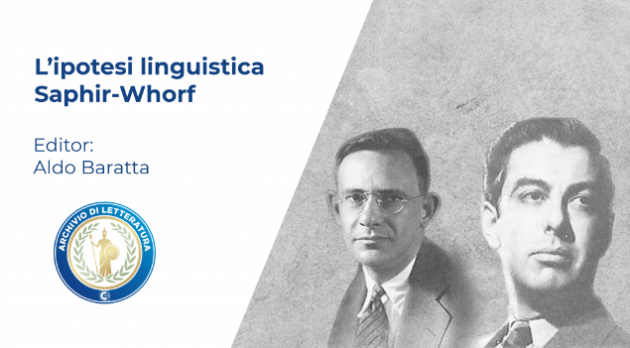
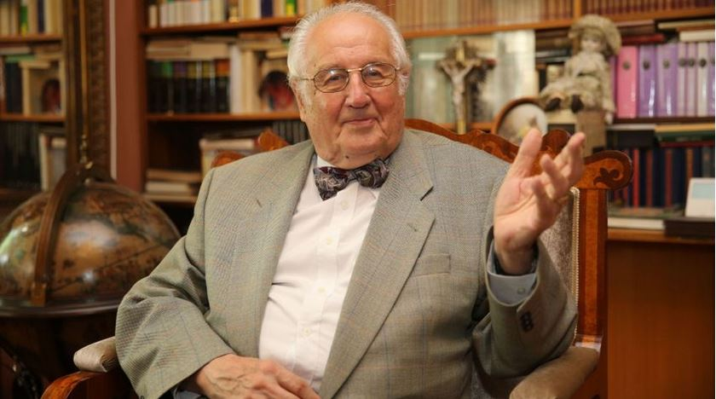
Chomsky és Sapyr
Prof. Nagy Imre: „A marslakó és az indián című előadása korunk két fontos nyelvészeti iskolájáról, a Chomsky nevéhez fűződő kognitivista (globalista) elmélet és a Sapir-Whorf-féle nyelvi relativizmus (nemzeti elvű tradíció) vitájáról szól, egy irodalmár nézőpontjából.”
(Részletesebben itt: https://csorbagyozo.hu/p/13841)
Chomsky
Saphir-Whorf
Prof.
Nagy
Imre

Slide 4
Dr. Nagy Imre előadásáról
Az előadásnak nagy sikere volt. Dr. Nagy Imre a hozzászólóknak válaszlova lényegi kiegészítésekkel bővítette, pontosította előadását. Az előadó korunk (jelenkorunk!) történelmi-politikai-társadalmi eseményeit levezethetőnek gondolja a Chomsky nevéhez fűződő kognitivista (globalista, liberális) elmélet és a Sapir-Whorf-féle nyelvi relativizmus (nemzeti elvű konzervatív tradíció) vitájából. A hozzászólók egyetértettek a gondolatmenettel, érveikkel, további példáikkal ők is illusztrálták a nyelv romlásának társadalmi okait illetve a nyelvromlás visszahatását az általános erkölcsi, társadalmi helyzetre, annak romlására. Dr. Nagy Imre irodalmi példák segítségével is ábrázolta a romlás folyamatát. Remélem, ha a teljes szöveget nem is, de rezümét kapunk a professzortól. Sajnos gyorsan be kellett fejezni az előadással kapcsolatban továbbgyűrűző élénk beszélgetést a terem és az épület zárása miatt (Az előadás meghívóját ld. a következő lapon.)
(A szerkesztő, P. L. megjegyzése: Chomsky professzor nem csak nyelvész, filozófus, de politikai aktivista is. Chomsky szerint a hatalmi dimenzió médiastratégiái lépten nyomon észrevehetők és jól követhetők is a mindennapokban. Az általa és mások által is tagadott szerzőségű, de nevéhez kapcsolt A Hatalom tízparancsolata című kódex már régóta kering a világhálón. In: https://tudomanyplaza.hu/noam-chomsky-hatalom-tizparancsolata/ „Az 1992-es „Arts and Humanities Citation Index” szerint 1980 és 1992 között Chomsky volt a világon a leggyakrabban idézett élő személy. A professzor a politikában is aktívan részt vesz, magát libertariánus szocialistának vallja, és szimpatizál az anarcho-szindikalizmus nézeteivel is. Tagja az Industrial Workers of the World elnevezésű szervezetnek és az Anticionista Mozgalomnak. In: https://hu.wikipedia.org/wiki/Noam_Chomsky )

Slide 5
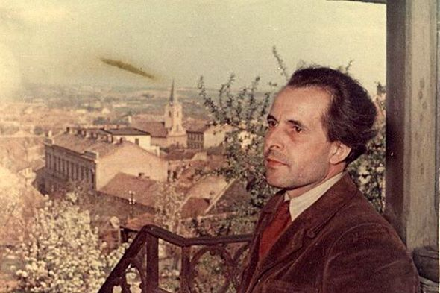
Összefoglaló a Csorba Győző Társaság 2023. 11. 24. napján, a Pécsi Tudásközpont kis konferenciatermében 16 órakor kezdődött közgyűlésről. I.
-Jegyzőkönyv
Jelen vannak: a mellékelt jelenléti íven szereplők.
A formaságokon gyorsan túlesve prof. dr. Nagy Imre elnök levezető elnöknek javasolja Pintér Lászlót, aki a jelölést elfogadja.
A jelenlevők egyhangú nyílt szavazással meghozzák 2023/I/1. számú határozatukat, melyben levezető
elnöknek megválasztják: Pintér Lászlót.
Levezető elnök jegyzőkönyvvezetőnek javasolja Pintérné Csorba Noémit, aki a jelölést elfogadja.
A jelenlevők egyhangú nyílt szavazással meghozzák 2023/I/2. számú határozatukat, melyben
jegyzőkönyvvezetőnek megválasztják: Pintérné Csorba Noémit.
Levezető elnök jegyzőkönyv-hitelesítőnek jelöli Hajdinákné Csorba Eszter és Kiss Tamást, akik a jelölést elfogadják.
A jelenlevők egyhangú nyílt szavazással meghozzák 2023/I/3. számú határozatukat, melyben
jegyzőkönyv- hitelesítőnek megválasztják: Hajdinákné Csorba Eszter és Kiss Tamást.
Levezető elnök megállapítja, hogy a tagok a kellő létszámban megjelentek, a közgyűlés
határozatképes

Slide 6
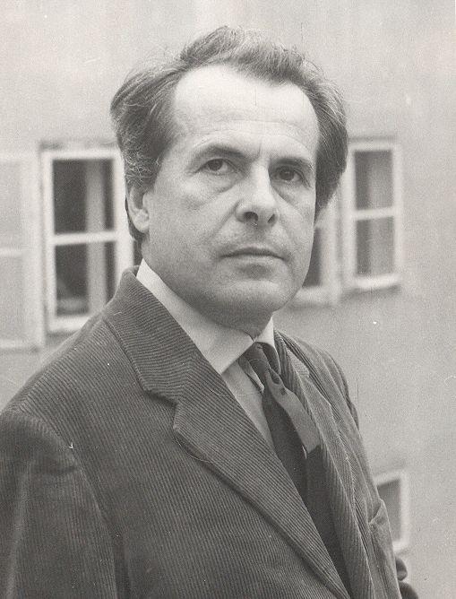
Összefoglaló a Csorba Győző Társaság 2023. 11. 24. napján, a Pécsi Tudásközpont kis konferenciatermében 16 órakor kezdődött közgyűlésről. II.
Levezető elnök ismerteti az előzőleg a tagoknak elküldött napirendi pontokat. A napirendhez
kiegészítés nem érkezik.
A jelenlevők egyhangú nyílt szavazással meghozzák 2023/I/4. számú határozatukat, melyben
elfogadják a közgyűlés napirendjét.
A levezető elnök megállapítja, hogy a napirenden kívül a Csorba Győző Emlékszoba falán koszorút helyeztek el és meghallgatták Mezey Katalin Az a készülék. Csorba Győzőnek c. versét hangfelvételről, Pintérné Hambuch Katalin előadásában.
Napirend:
1. Dr. Nagy Imre elnöki köszöntője, rövid összefoglaló az előző évről, tervekről.
2. Pintér László beszámolója a szervezeti életről, az elmúlt év pénzügyeiről, ill. a jelenlegi helyzetről.
3. Hozzászólások, vita.
4. A beszámoló elfogadása. (Kézfenntartással, nyilvános.)
A hivatalos jegyzőkönyv az aláírásokkal a Csorba Honlapon lesz elérhető.

Slide 7
Pintér László beszámolója a Csorba Győző Társaság 2023. évi közgyűlésén I.
Pénzügyi helyzet
2022. bevétel tagdíjakból 50 eFt (fizettek 10 fő)
2022. kiadás: 40 Ft könyvelő díja
8 eFt csokrok
2023-as bevétel: 37 eFt, (8 fő)
2023. kiadás: 40 eFt, könyvelő díja!
9 eFt csokrok
2. BGA VCA pályázata csak csak informatikai fejlesztésre szólt!
Elszámolás a pályázati referenstől 2024. januárban.

Slide 8
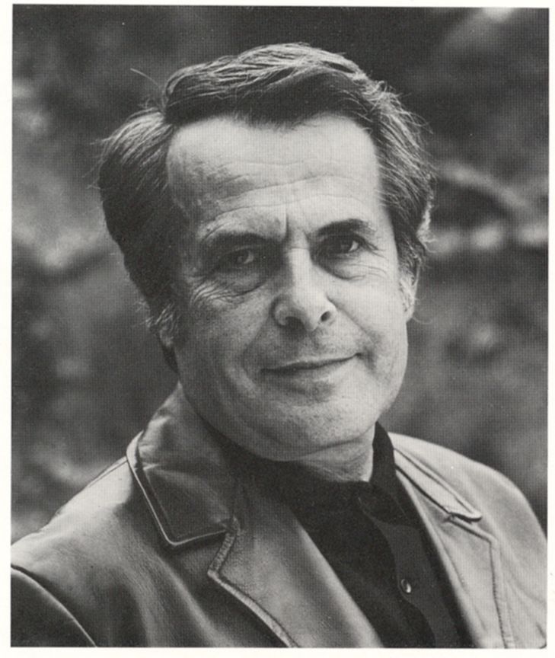
Pintér László beszámolója a Csorba Győző Társaság 2023. évi közgyűlésén II.
Fő fejlesztések:
honlapfejlesztés (https://csorbagyozo.hu/)
blogok: 2022-ben és 2023-ban (eddig) 60-60 blog, több, mint hetente egy
13890 honlap-oldal összesen (egy honlap-oldalon néha 10-15 aloldal!!)
médiatárban 2802 melléklet, főként képek, de pdf fájlok, hang- és videófájlok is
galéria: https://csorbagyozo.hu/galeria kb. 150 szabadon nézegethető, letölthető fotó
facebook oldalak fejlesztése (https://www.facebook.com/csorbagyozo )
youtube csatorna kialakítása, feltöltése https://www.youtube.com/@csorbagyozotarsasag9688 (eddig 66 cím,)
hirdetések (kisautó, roll tábla stb.)

Slide 9
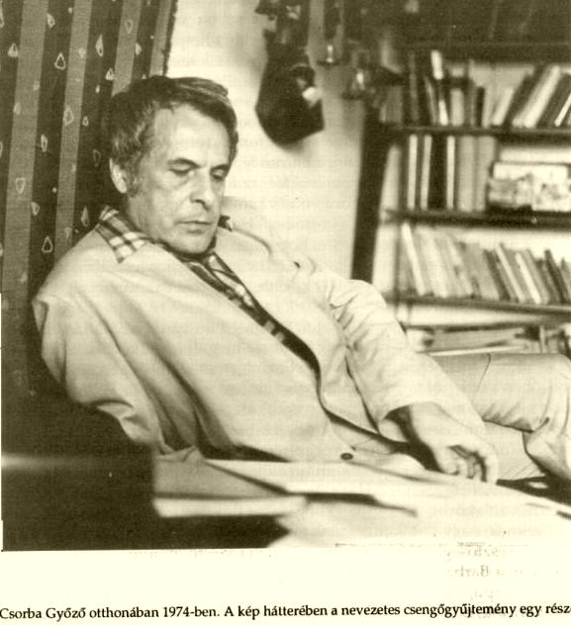
Pintér László beszámolója a Csorba Győző Társaság 2023. évi közgyűlésén III.
Nagy munka volt 2023-ban: prof. Aknai Tamás felolvasta A város oldalában című Csorba beszélgetőkötet elsőfejezetét. A hangfelvételt a honlapon közzétettük, itt, MP4 formátumban: https://drive.google.com/file/d/1Ab9C0zFEg6MkcEz7ipe711Q_gMzrouVD/view
Ezúton is köszönetünket fejezzük ki prof. Aknai Tamásnak munkájáért. A felvételből leszűrt tapasztalatok alapján folytatjuk a felvételt a könyv következő fejezeteinek felolvasásával.
2023-ban is részt vettünk, ill. rendeztünk magunk müsorokat, esteket: szavalóversenyek, dr. Nagy Imre előadásai, dr. Zalay Szabolcs előadása (Arany János: Toldi I. ének elemzése érdekes megközelítésben.)
2023. március 29-én 16 óra 30. prof. Dr. Nagy Imre irodalomtörténésszel Mohácsi Balázs, a Jelenkor szerkesztője, kritikus, költő beszélgetett Katona József művei Nagy Imre által szerkesztett, jegyzetelt elemzett kritikai kiadássorozatának Ziska a Calice a’ Táboriták Vezére című, legújabb kötetéről.
Ugyanakkor az est második részében Villányi Rózsa könyvtáros, író, költő, meseíróval Az egyetlen című regényéről, Pintér László beszélgetett, úgyis, mint a szerző egykori kollégája https://csorbagyozo.hu/p/12975
Temetői séta a költő halálának évfordulóján, 2023. szeptember 13-án, ld. https://csorbagyozo.hu/p/13631
Jelen Csorba est, a fentiek szerint.

Slide 10
Pintér László beszámolója a Csorba Győző Társaság 2023. évi közgyűlésén IV.
Tervek:
  Pályázat(ok) beadása 2024-ben is
  Csorba művek fölolvasásának folytatása (részletek is!), könyvkiadás, saját műsorok készítése, internetes beszélgetések szerkesztése
  Csorba honlap, facebook oldal youtube oldal szerkesztése, folyamatos bővítése
  Zalay Szabolcs előadása: Nyelvben gondolkodunk. Összefüggések a nyelvi struktúra és a kreatív problémamegoldó gondolkodás között.
  Csorba képeskönyv PowerPointos vetítés / Pintér László
  Marafkó László Írás a tűzfalon. Pincétől a parnasszusig c. könyvének bemutatója
  A költő születésnapjára emlékező temetői koszorúzás szeptember 13-án
  Csorba est és koszorúzás Csorba halálának napjára emlékezve november 21-e körül
  Köszönöm a figyelmet!

